Slide 1









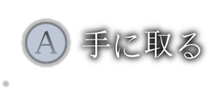
or
決定
～を入手した。

Slide 2
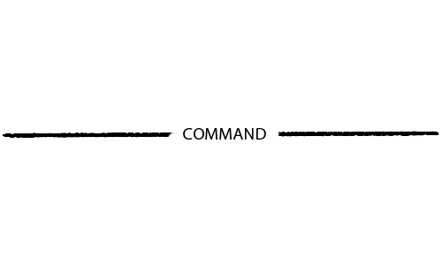
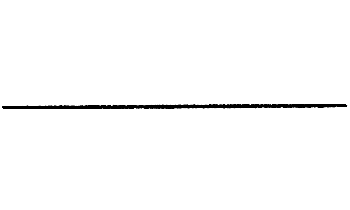



















L
A
L
R

Slide 3


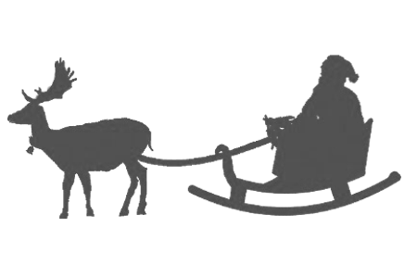





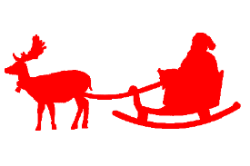
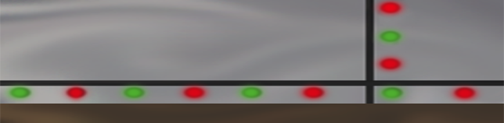





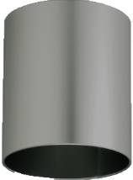



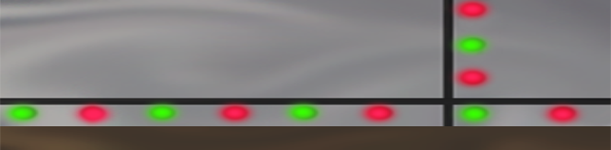
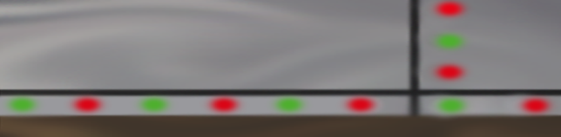



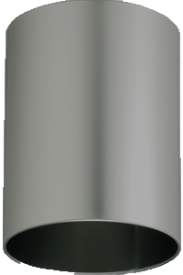




Slide 4





Slide 5



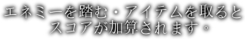


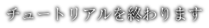












TIME

Slide 6



０１２３４５６７８９
保存しますか？

Slide 7
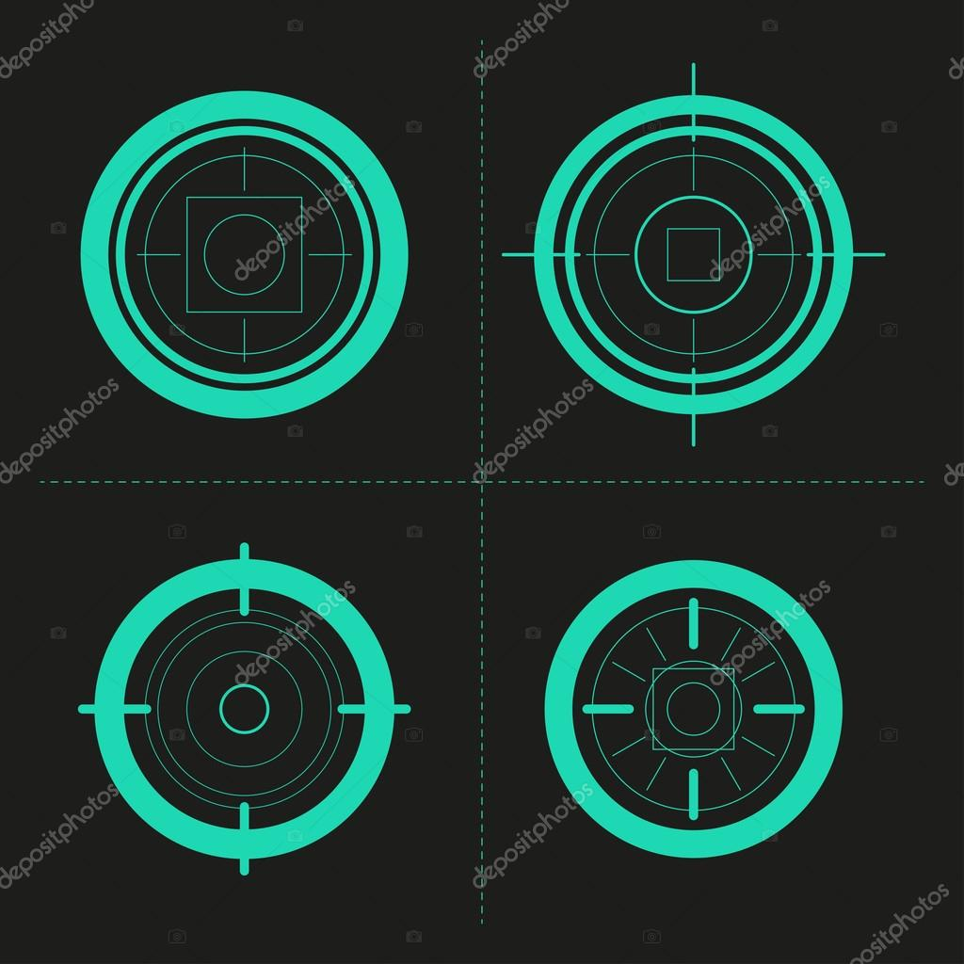

Slide 8



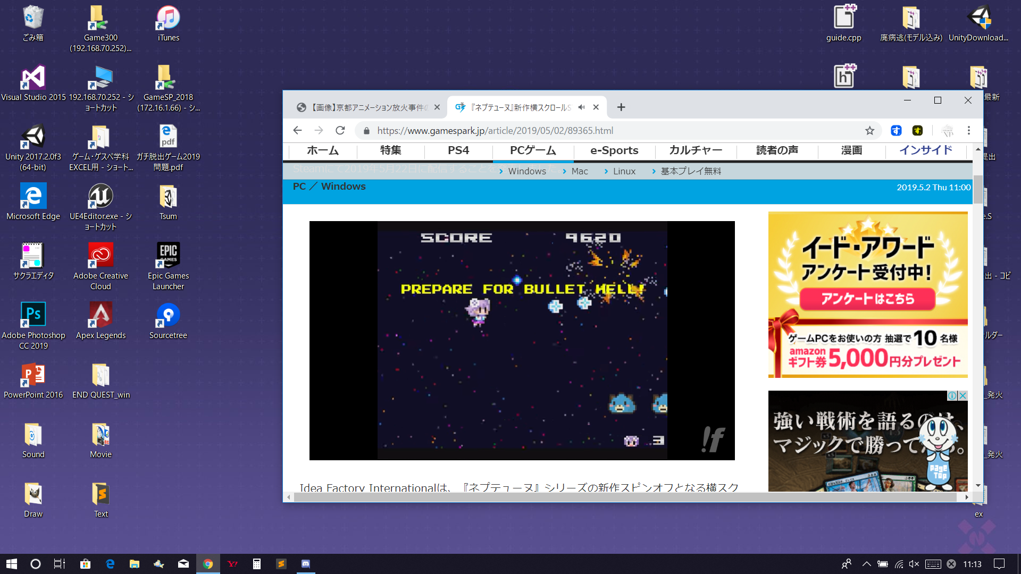


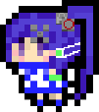
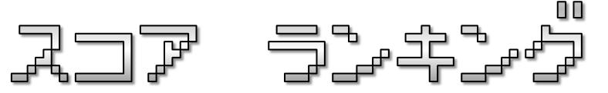
（C）COMPILE HEART/MOLDWORKs Inc.
Shooter
SCORE RANKING
Back to Title
Congratulation!
Fox Shooter

Slide 9
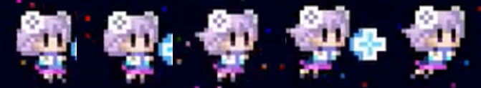

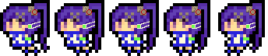

SERVICE MODE
RANKING
COMING SOON
H I T ‼
GAME OVER
MIN
MAX
TITLE
Dlunker
Dlunker
Press Enter

Slide 10







A
D
3D
2D
SPACE
C

Slide 11
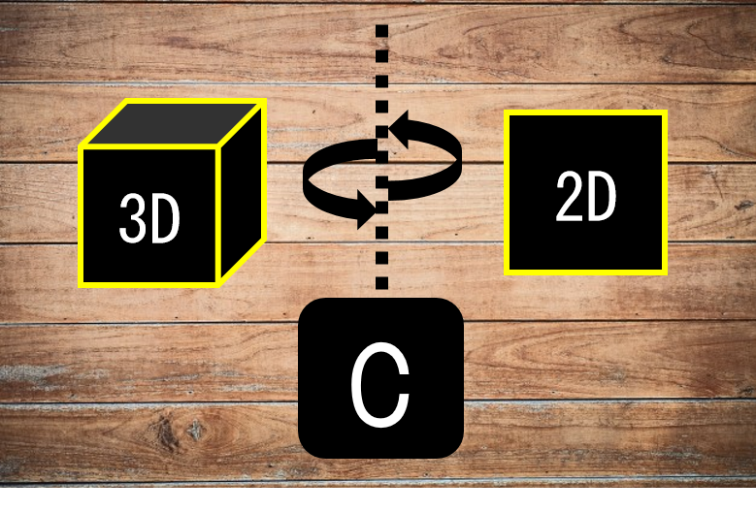



3D
2D

Slide 12
１
2
3
4
5
GAME OVER
st
st
st
st
st
GAME CLEAR
RESUME(続ける)
RESTART(最初から)
EXIT(終わる)
PAUSE

Slide 13
・空K(めくり)
・
下P
→
K
→
K
・[対空] 空P→(前)P
・
K
→
P
→
K
→
P
→
K
・[対空] 空前P
・
P
→
Kキャン
・
P
P
→
つかみ
・
P
P
→
K
・
下P
→
P
→
K(EX)
→
K
・
K
→
P
→
K(EX)
・
P
→
つかみ

Slide 14

ARMS
∞
BOMB
STOCK
ザンキ
METAL
RANKING
METAL
TITLE
PANZER
PANZER
RESULT
2
1
PUSH START！
ＰＲＥＳＳ ANY BUTTON

Slide 15

0
1
2
3
4
5
6
7
8
9
1
3
4
5
6
7
8
9
利用規約表記・音楽
Minstrel's treasure

Slide 16
METAL
PANZER

Slide 17
[ ゲーム画面( 操作可能 ) ]
[ 操作説明 ・ ブロックの説明 ]
アイ
コン
移動
アイ
コン
ジャンプ
ダッシュ
アイ
コン
次のページ
R1
L1
[ ゲームの内容 ]
準備OK？
START
最後まで生き残れ ( 仮 )
1P
2P
3P
4P
ブロックにつぶされるとゲームオーバー
OK
OK
OK

Slide 18
[ ゲーム画面( 操作可能 ) ]
[ 操作説明 ・ ブロックの説明 ]
[ チュートリアルUI ]
アイ
コン
・操作説明
・ゲーム説明
移動
・移動
・ゲーム説明文①
・移動アイコン
・ゲーム説明文②
・ジャンプ
・ジャンプアイコン
・ブロック説明
アイ
コン
・ダッシュ
・ブロック説明各種 ( 未定 )
ジャンプ
・ダッシュアイコン
・次のページ
・R1 / L1
・準備OK？
アタック(仮)
アイ
コン
・黄色い〇
・スタートボタン
・キャラクターアイコン( )
・各プレイヤー番号 ×4
・OK
・透明度75％ぐらいの四角
計 約22 ( ブロック説明を除く )
・細い棒
・全体の枠
次のページ
R1
L1
[ ゲームの内容 ]
準備OK？
START
最後まで生き残れ ( 仮 )
1P
2P
3P
4P
ブロックにつぶされるとゲームオーバー
OK
OK
OK

Slide 19
1P
2P
3P
4P

Slide 20
１
２
３
４
PLAYER１
PLAYER２
PLAYER３
PLAYER４
生き残った時間
生き残った時間
生き残った時間
生き残った時間
秒
秒
秒
秒
ブロックを押した回数
ブロックを押した回数
ブロックを押した回数
ブロックを押した回数
回
回
回
回
死んだ原因
死んだ原因
死んだ原因
死んだ原因

Slide 21
死んだ原因
押し出死
PLAYER１
圧死
PLAYER２
START
落下死
FINISH
焼死
PLAYER３
生存
PLAYER４

